Slide 1
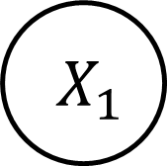
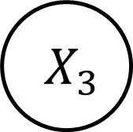


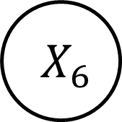


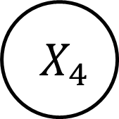

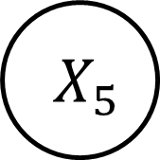

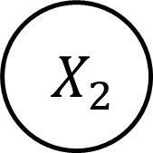

$$X_{1}$$
$$5$$
$${ X}_{3}$$
4
2
1
5
2
$${ X}_{2}$$
1
$$X_{4}$$
$$5$$
$${ X}_{6}$$
$$5$$
$$1$$
$$5$$
$$1$$
$${ X}_{5}$$
2
$$4$$

